Slide 1


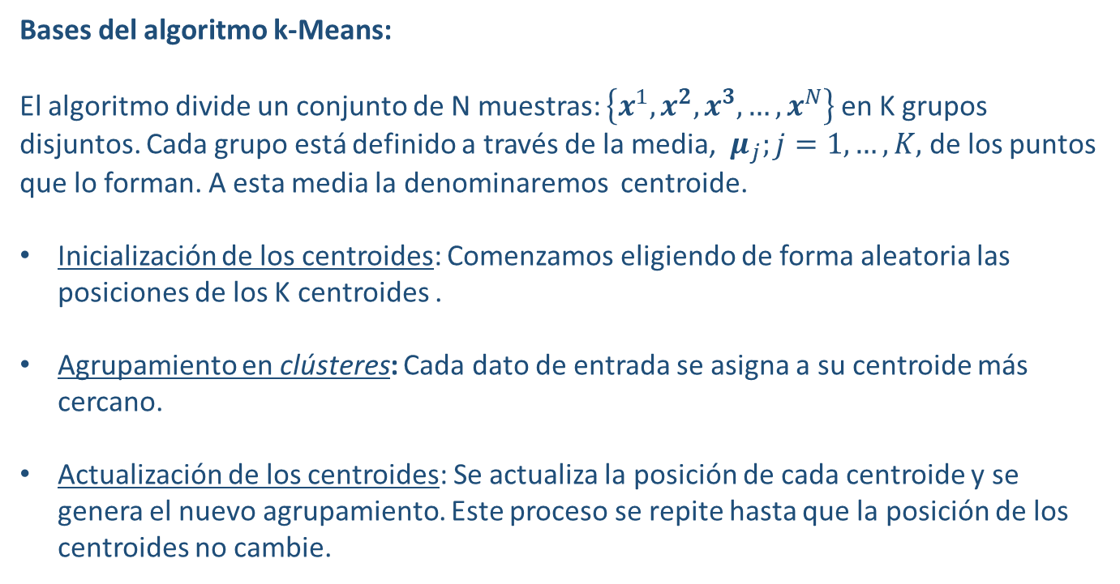
K-Means
Inteligencia Artificial para la
Ingeniería Aeroespacial
El método K-means es un algoritmo de aprendizaje automático no supervisado que partiendo de un conjunto de datos no etiquetados los agrupa en k clústeres distintos basados en su similitud. Este algoritmo tiene como entrada el conjunto de datos de entrada y el número de grupos que se van a formar K. Su coste computacional escala bien cuando aumenta el tamaño de los datos de entrada, lo que lo convierte en uno de los métodos más empleado para descubrir patrones en conjuntos de datos complejos.
Bases del algoritmo k-Means:
El algoritmo divide un conjunto de N muestras: $\left\{x^{1},x^{2},x^{3},…,x^{N}\right\}$ en K grupos disjuntos. Cada grupo está definido a través de la media, $μ_{j};j=1,…,K,$ de los puntos que lo forman. A esta media la denominaremos centroide.
Inicialización de los centroides: Comenzamos eligiendo de forma aleatoria las posiciones de los K centroides .
Agrupamiento en clústeres: Cada dato de entrada se asigna a su centroide más cercano.
Actualización de los centroides: Se actualiza la posición de cada centroide y se genera el nuevo agrupamiento. Este proceso se repite hasta que la posición de los centroides no cambie.
From: https://www.kaggle.com/k-means-clustering-implementation-in-python

Slide 2
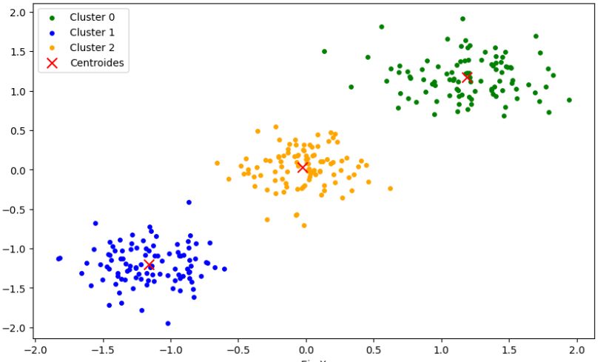
Aprendizaje No Supervisado
K-Means.
K-means: Clasificación en ML.
K-means no utiliza etiquetas, es un algoritmo de clustering no supervisado, que tiene como objetivo encontrar patrones y grupos en los datos sin etiquetas predefinidas.
K-means es instance-based (basado en instancias), ya que agrupa los datos en función de la distancia de cada punto a los centroides de los clústeres.
K-means es un algoritmo de batch learning, suele ejecutarse en un conjunto completo de datos en cada iteración, aunque también existen variantes en línea (online) que procesan los datos de manera incremental.

Slide 3
K-Means
Algoritmo Completo de K-means.
Implementación desde Scratch.
Soluciones subóptimas.
Implementación en Sklearn.
Parámetros.
Preprocesamiento. Escalado.
Número óptimo de clústeres.
Método del codo.
Método de la silueta.
Ventajas e inconvenientes de K-Means.

Slide 4
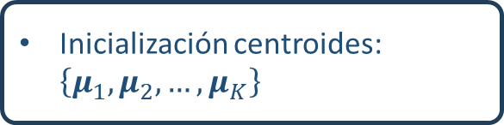
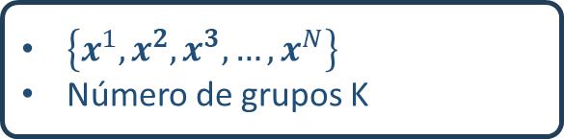
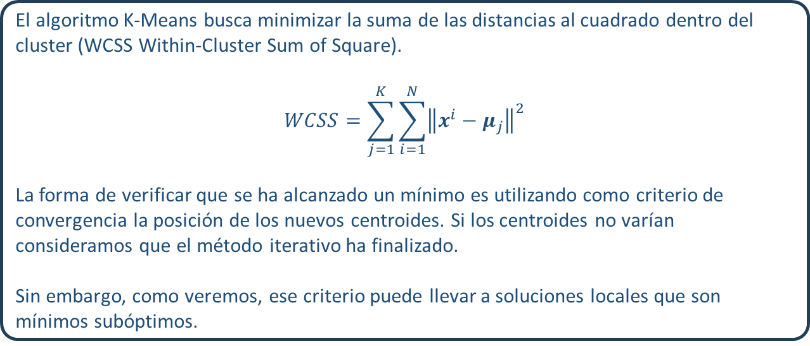
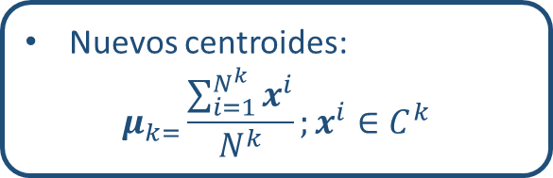
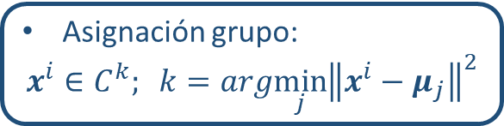
K-Means.
Datos anómalos.
Escalado inicial de los datos.
Elección del valor óptimo de k.
$\left\{x^{1},x^{2},x^{3},…,x^{N}\right\}$
Número de grupos K
Aleatoria: Seleccionamos de forma aleatoria los k centroides.
K-means++: Seleccionamos aleatoriamente el primer centroide. El resto se calculan de forma que su distancia a los centroides existentes se distribuya uniformemente.
Partición alrededor de Medoids: En lugar de calcular el centroide lo elige de entre los datos originales.
Valores determinados por usuario: Si tenemos información de la localización de los centroides, podemos asignar los centroides iniciales de forma manual, acelerando el proceso de convergencia.
Inicialización centroides: $\left\{μ_{1},μ_{2},…,μ_{K}\right\}$
El algoritmo K-Means busca minimizar la suma de las distancias al cuadrado dentro del cluster (WCSS Within-Cluster Sum of Square).
$$WCSS=\sum_{j=1}^{K}{\sum_{i=1}^{N}{{\left\|x^{i}−μ_{j}\right\|}^{2}}}$$
La forma de verificar que se ha alcanzado un mínimo es utilizando como criterio de convergencia la posición de los nuevos centroides. Si los centroides no varían consideramos que el método iterativo ha finalizado.
Sin embargo, como veremos, ese criterio puede llevar a soluciones locales que son mínimos subóptimos.
Asignación grupo:
$$x^{i}∈C^{k}; k=arg\min_{j}{{\left\|x^{i}−μ_{j}\right\|}^{2}}$$
Nuevos centroides:
$$μ_{k=}\frac{\sum_{i=1}^{N^{k}}{x^{i}}}{N^{k}};x^{i}∈C^{k}$$

Slide 5
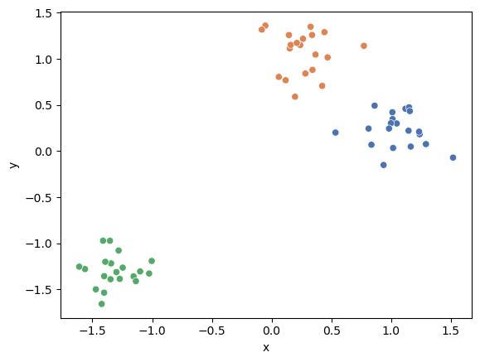
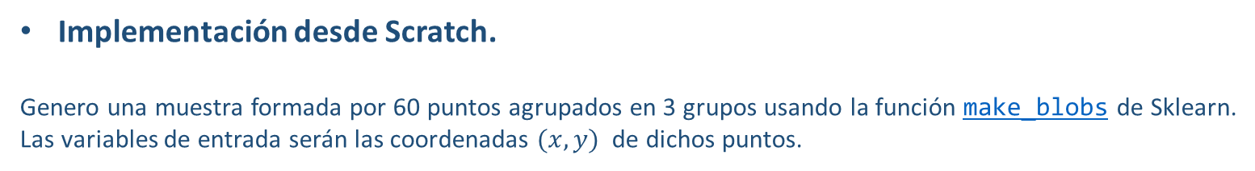
K-Means.
Implementación desde Scratch.
Genero una muestra formada por 60 puntos agrupados en 3 grupos usando la función make_blobs de Sklearn.
Las variables de entrada serán las coordenadas $(x,y)$ de dichos puntos.
import seaborn as sns
import numpy as np
from sklearn.datasets import make_blobs
import matplotlib.pyplot as plt
from sklearn.preprocessing import StandardScaler
centers = 3
X_train, true_labels = make_blobs(n_samples=60,
centers=centers,
random_state=142)
X_train = StandardScaler().fit_transform(X_train)
sns.scatterplot(x=[X[0] for X in X_train],
y=[X[1] for X in X_train],
hue=true_labels,
palette="deep",
legend=None
)
plt.xlabel("x")
plt.ylabel("y")
plt.show()

Slide 6
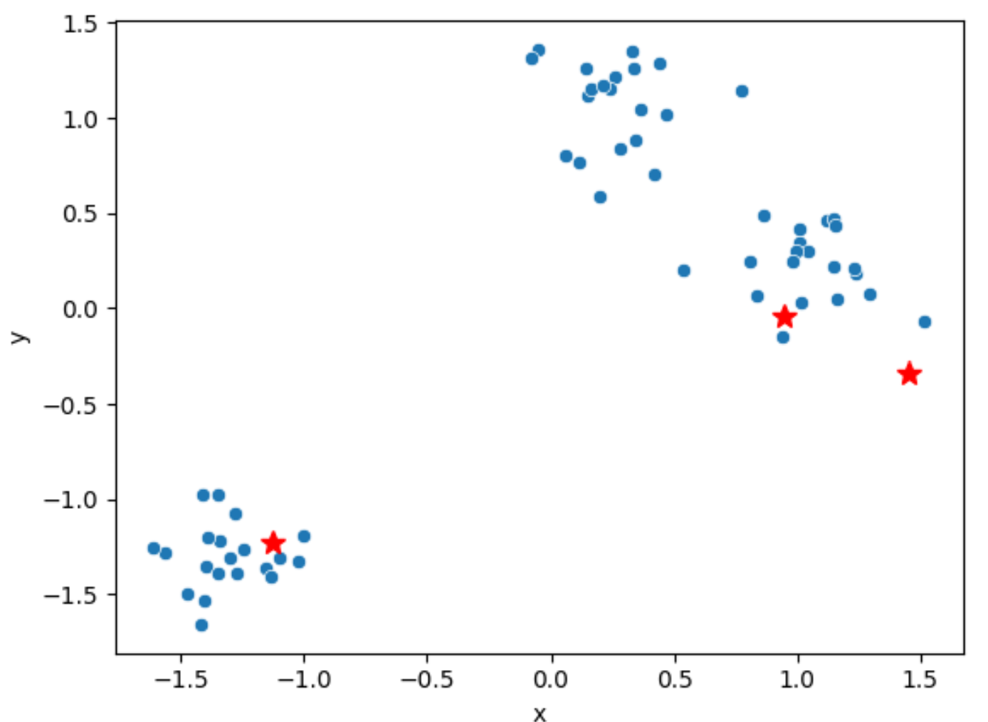
K-Means.
Implementación desde Scratch.
El primer paso antes del proceso iterative es inicializar los centroides.
Creo una lista con tantos pares de puntos como número de clústeres quiero formar. Las coordenadas de los centroides se eligen aleatoriamente entre los valores mínimo y máximo de cada coordenada.
# Vectores con los valores minimo y máximo de cada dimension de los datos de entrada
min_vect, max_vect = np.min(X_train, axis=0), np.max(X_train, axis=0)
# Valores aleatorios distribuidos uniformemente entre el mínimo y el máximo
centroide = [np.random.uniform(min_vect, max_vect) for _ in range(num_clusters)]

Slide 7
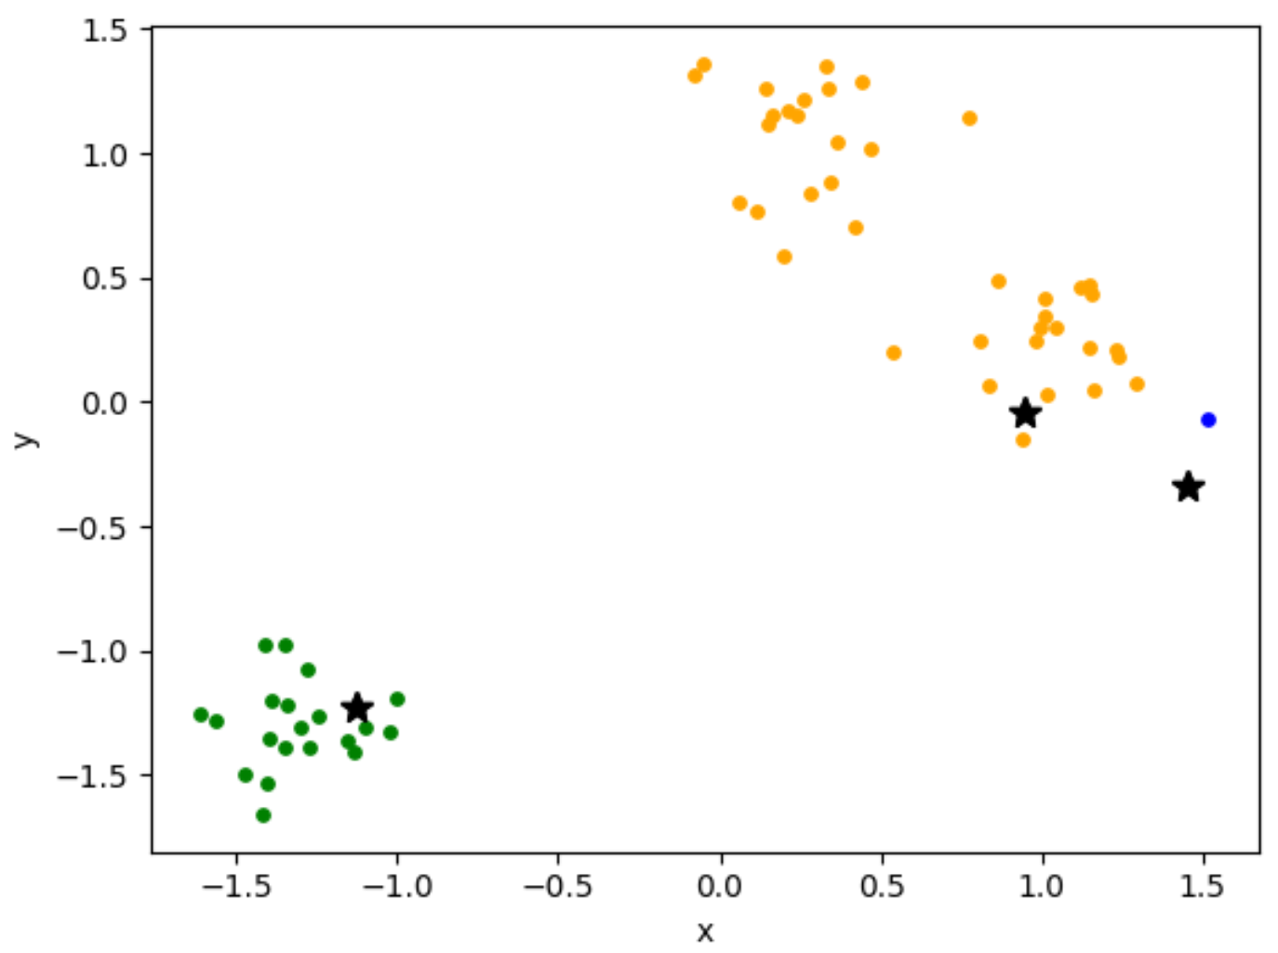
K-Means.
Implementación desde Scratch.
En el proceso iterativo:
Asigno cada punto a su centroide más cercano.
Calculo la posición de cada centroide como la media de los puntos asignados en cada coordenada.
Evaluo la convergencia del proceso (según la variación de posición de los centroides)
while not final:
# Asigno cada punto a su cluster
grupo = [[] for _ in range(num_clusters)]
for x in X_train:
# Para cada punto determino la distancia a cada centroide y la guardo en un vector
dists = [np.linalg.norm(x-centroide[k]) for k in range(num_clusters)]
centroide_id = np.argmin(dists)
grupo[centroide_id].append(x)
# Actualizo el valor de cada centroide
old_centroide = centroide.copy()
# Calculo la media en cada dimension para cada grupo
for k,grupo_k in enumerate(grupo):
if len(grupo_k)>0: centroide[k] = np.mean(grupo_k, axis=0)
# Compruebo convergencia
i_iter += 1
if i_iter == max_iter: final = True
difer_centroide = [np.linalg.norm(old_centroide[k]- centroide[k]) for k in range(num_clusters)]
if max(difer_centroide)<0.00001: final = True

Slide 8
K-Means.
Implementación desde Scratch.
En el proceso iterativo:
Asigno cada punto a su centroide más cercano.
Calculo la posición de cada centroide como la media de los puntos asignados en cada coordenada.
Evaluo la convergencia del proceso (según la variación de posición de los centroides)
while not final:
# Asigno cada punto a su cluster
grupo = [[] for _ in range(num_clusters)]
for x in X_train:
# Para cada punto determino la distancia a cada centroide y la guardo en un vector
dists = [np.linalg.norm(x-centroide[k]) for k in range(num_clusters)]
centroide_id = np.argmin(dists)
grupo[centroide_id].append(x)
# Actualizo el valor de cada centroide
old_centroide = centroide.copy()
# Calculo la media en cada dimension para cada grupo
for k,grupo_k in enumerate(grupo):
if len(grupo_k)>0: centroide[k] = np.mean(grupo_k, axis=0)
# Compruebo convergencia
i_iter += 1
if i_iter == max_iter: final = True
difer_centroide = [np.linalg.norm(old_centroide[k]- centroide[k]) for k in range(num_clusters)]
if max(difer_centroide)<0.00001: final = True

Slide 9
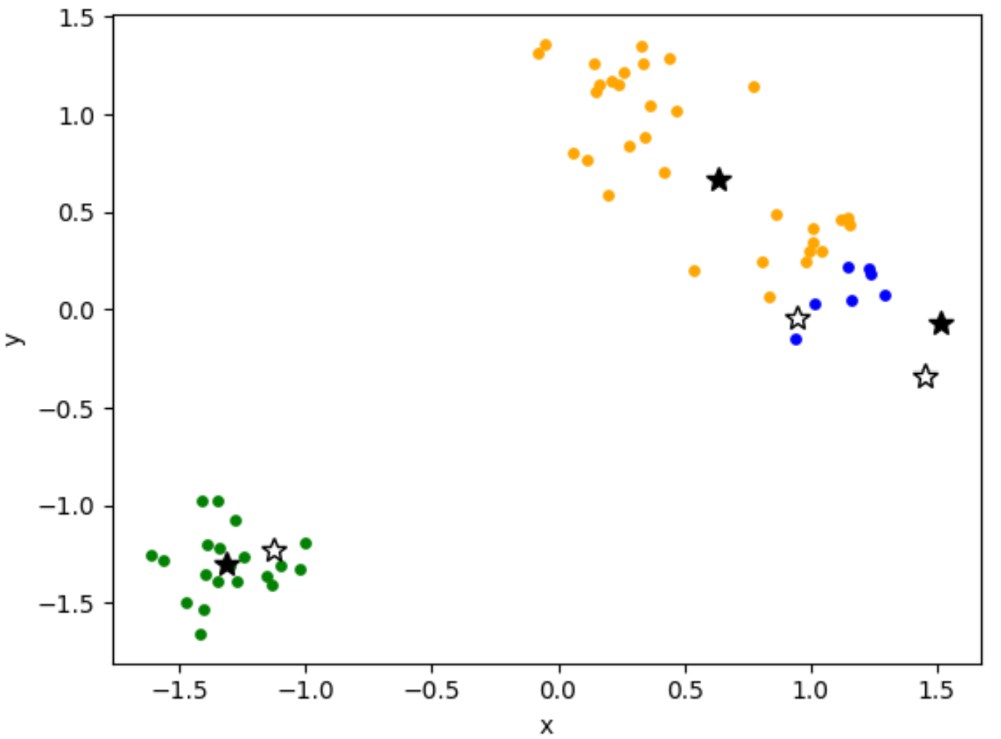
K-Means.
Implementación desde Scratch.
En el proceso iterativo:
Asigno cada punto a su centroide más cercano.
Calculo la posición de cada centroide como la media de los puntos asignados en cada coordenada.
Evaluo la convergencia del proceso (según la variación de posición de los centroides)
while not final:
# Asigno cada punto a su cluster
grupo = [[] for _ in range(num_clusters)]
for x in X_train:
# Para cada punto determino la distancia a cada centroide y la guardo en un vector
dists = [np.linalg.norm(x-centroide[k]) for k in range(num_clusters)]
centroide_id = np.argmin(dists)
grupo[centroide_id].append(x)
# Actualizo el valor de cada centroide
old_centroide = centroide.copy()
# Calculo la media en cada dimension para cada grupo
for k,grupo_k in enumerate(grupo):
if len(grupo_k)>0: centroide[k] = np.mean(grupo_k, axis=0)
# Compruebo convergencia
i_iter += 1
if i_iter == max_iter: final = True
difer_centroide = [np.linalg.norm(old_centroide[k]- centroide[k]) for k in range(num_clusters)]
if max(difer_centroide)<0.00001: final = True

Slide 10
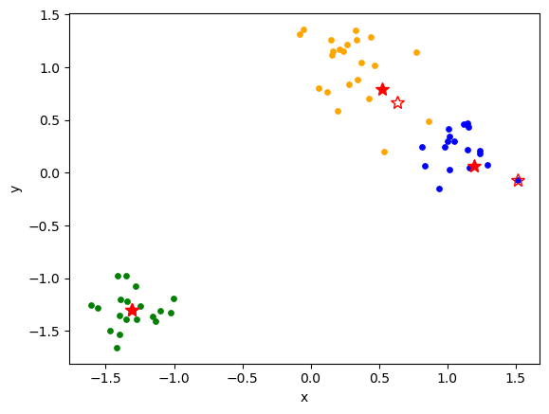
K-Means.
Implementación desde Scratch.
En el proceso iterativo:
Asigno cada punto a su centroide más cercano.
Calculo la posición de cada centroide como la media de los puntos asignados en cada coordenada.
Evaluo la convergencia del proceso (según la variación de posición de los centroides)
while not final:
# Asigno cada punto a su cluster
grupo = [[] for _ in range(num_clusters)]
for x in X_train:
# Para cada punto determino la distancia a cada centroide y la guardo en un vector
dists = [np.linalg.norm(x-centroide[k]) for k in range(num_clusters)]
centroide_id = np.argmin(dists)
grupo[centroide_id].append(x)
# Actualizo el valor de cada centroide
old_centroide = centroide.copy()
# Calculo la media en cada dimension para cada grupo
for k,grupo_k in enumerate(grupo):
if len(grupo_k)>0: centroide[k] = np.mean(grupo_k, axis=0)
# Compruebo convergencia
i_iter += 1
if i_iter == max_iter: final = True
difer_centroide = [np.linalg.norm(old_centroide[k]- centroide[k]) for k in range(num_clusters)]
if max(difer_centroide)<0.00001: final = True

Slide 11
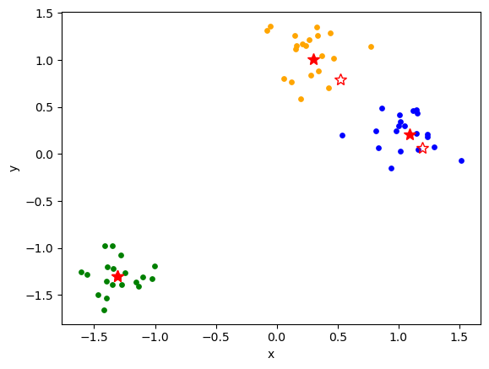
K-Means.
Implementación desde Scratch.
En el proceso iterativo:
Asigno cada punto a su centroide más cercano.
Calculo la posición de cada centroide como la media de los puntos asignados en cada coordenada.
Evaluo la convergencia del proceso (según la variación de posición de los centroides)
while not final:
# Asigno cada punto a su cluster
grupo = [[] for _ in range(num_clusters)]
for x in X_train:
# Para cada punto determino la distancia a cada centroide y la guardo en un vector
dists = [np.linalg.norm(x-centroide[k]) for k in range(num_clusters)]
centroide_id = np.argmin(dists)
grupo[centroide_id].append(x)
# Actualizo el valor de cada centroide
old_centroide = centroide.copy()
# Calculo la media en cada dimension para cada grupo
for k,grupo_k in enumerate(grupo):
if len(grupo_k)>0: centroide[k] = np.mean(grupo_k, axis=0)
# Compruebo convergencia
i_iter += 1
if i_iter == max_iter: final = True
difer_centroide = [np.linalg.norm(old_centroide[k]- centroide[k]) for k in range(num_clusters)]
if max(difer_centroide)<0.00001: final = True

Slide 12
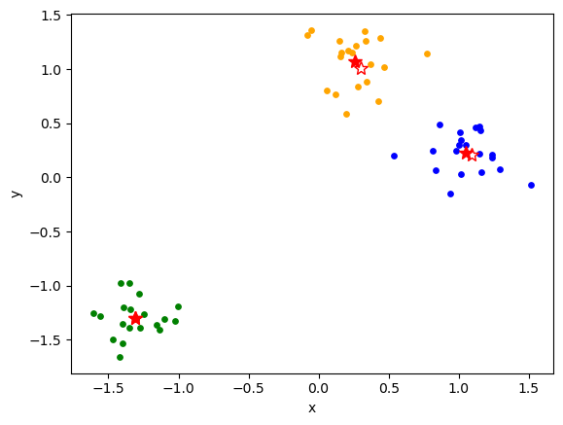
K-Means.
Implementación desde Scratch.
En el proceso iterativo:
Asigno cada punto a su centroide más cercano.
Calculo la posición de cada centroide como la media de los puntos asignados en cada coordenada.
Evaluo la convergencia del proceso (según la variación de posición de los centroides)
while not final:
# Asigno cada punto a su cluster
grupo = [[] for _ in range(num_clusters)]
for x in X_train:
# Para cada punto determino la distancia a cada centroide y la guardo en un vector
dists = [np.linalg.norm(x-centroide[k]) for k in range(num_clusters)]
centroide_id = np.argmin(dists)
grupo[centroide_id].append(x)
# Actualizo el valor de cada centroide
old_centroide = centroide.copy()
# Calculo la media en cada dimension para cada grupo
for k,grupo_k in enumerate(grupo):
if len(grupo_k)>0: centroide[k] = np.mean(grupo_k, axis=0)
# Compruebo convergencia
i_iter += 1
if i_iter == max_iter: final = True
difer_centroide = [np.linalg.norm(old_centroide[k]- centroide[k]) for k in range(num_clusters)]
if max(difer_centroide)<0.00001: final = True

Slide 13
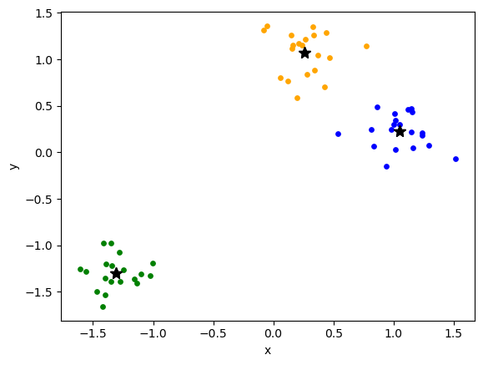
K-Means.

Slide 14
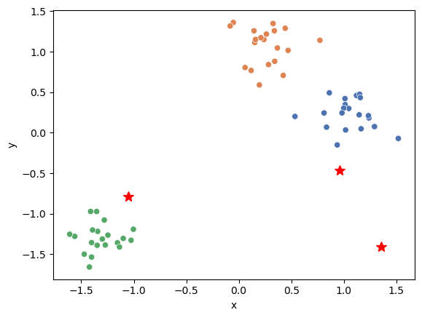
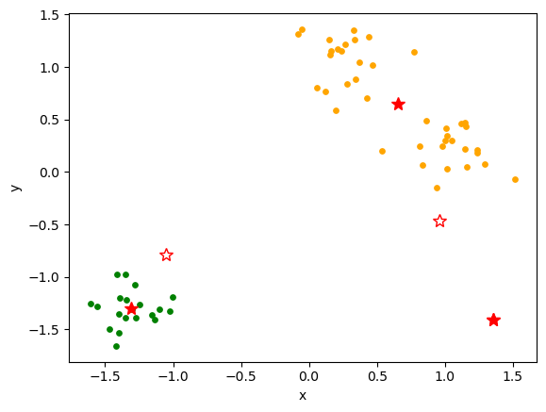
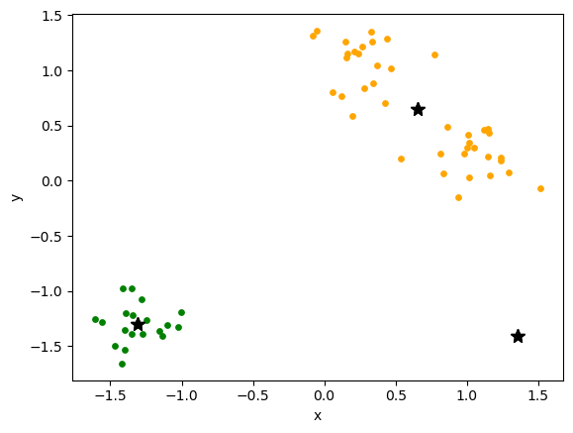
K-Means.
Soluciones sub-óptimas.
Una fallida inicialización de los centroides puede llevar a encontrar soluciones que minimizan localmente el criterio WCSS pero que no son soluciones óptimas del problema.
Matemáticamente tiene que ver con el hecho de que la función de coste que estamos considerando, el criterio WCSS, no es una función convexa, así que el proceso de búsqueda no garantiza que encontremos el mínimo global.
Soluciones:
Usar kmeans++ para inicializar los centroides (Sklearn).
Ejecutar el algoritmo varias veces con diferentes centroides iniciales y quedarnos con la mejor solución (Menor WCSS)

Slide 15
K-Means
Algoritmo Completo de K-means.
Implementación desde Scratch.
Soluciones subóptimas.
Implementación en Sklearn.
Parámetros.
Preprocesamiento. Escalado.
Número óptimo de clústeres.
Método del codo.
Método de la silueta.
Ventajas e inconvenientes de K-Means.

Slide 16
K-Means.
Implementación en SKlearn.
from sklearn.datasets import make_blobs
from sklearn.cluster import KMeans
# Generar datos
X_train, true_labels = make_blobs(n_samples=10, centers=2, random_state=142)
# Aplicar KMeans
kmeans = KMeans(n_clusters=2, init='k-means++', max_iter=50)
labels = kmeans.fit_predict(X_train)
init='k-means++’ Es la opción por defecto para inicializar los centroides. Seleccionamos aleatoriamente el primer centroide. El resto se calculan de forma que su distancia a los centroides existentes se distribuya uniformemente.
# Aplicar KMeans
kmeans = KMeans(n_clusters=2, init=‘random’, n_init=‘auto’, max_iter=50)
labels = kmeans.fit_predict(X_train)
Si se emplea init=‘random’ , n_init es el número de veces que ejecutamos el método con centroides diferentes. La opción por defecto es n_init=‘auto’ que implica 10 ejecuciones.
# Aplicar KMeans
kmeans = KMeans(n_clusters=2, init=‘random’, n_init= 15 max_iter=50)
labels = kmeans.fit_predict(X_train)

Slide 17
K-Means.
Implementación en SKlearn.
from sklearn.datasets import make_blobs
from sklearn.cluster import Kmeans
import seaborn as sns
# Generar datos
X_train, true_labels = make_blobs(n_samples=10, centers=2, random_state=142)
# Aplicar KMeans
kmeans = KMeans(n_clusters=2, init='k-means++', max_iter=50)
labels = kmeans.fit_predict(X_train)
sns.scatterplot(x=[X[0] for X in X_train],y=[X[1] for X in X_train], hue=labels, palette= "deep", legend = None)
labels: es un objeto de tipo numpy.ndarray con el índice del grupo al que se asigna cada una de las entradas.
hue=labels: indica que los datos se agrupan por el valor de labels para representarlos de diferentes colores.

Slide 18
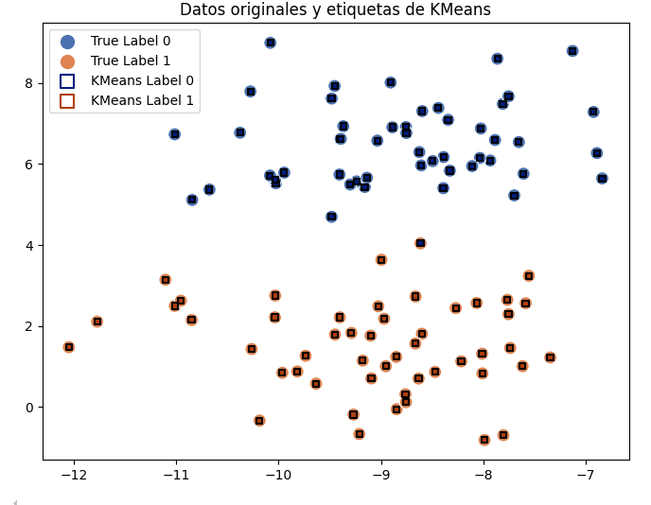
K-Means.
Implementación en SKlearn.
import numpy as np
import matplotlib.pyplot as plt
import seaborn as sns
from sklearn.datasets import make_blobs
from sklearn.cluster import KMeans
# Generar datos
n_clusteres = 2
X_train, true_labels = make_blobs(n_samples=100, centers=n_clusteres, random_state=342)
# Aplicar KMeans
kmeans = KMeans(n_clusters=n_clusteres,
init='random',
n_init=15,
max_iter=50)
#kmeans = KMeans(n_clusters=n_clusteres, init='k-means++', max_iter=50)
labels = kmeans.fit_predict(X_train)

Slide 19
K-Means
Algoritmo Completo de K-means.
Implementación desde Scratch.
Soluciones subóptimas.
Implementación en Sklearn.
Parámetros.
Preprocesamiento. Escalado.
Número óptimo de clústeres.
Método del codo.
Método de la silueta.
Ventajas e inconvenientes de K-Means.

Slide 20
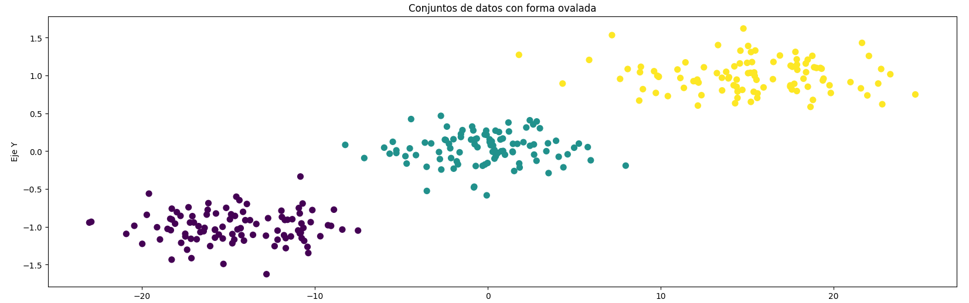
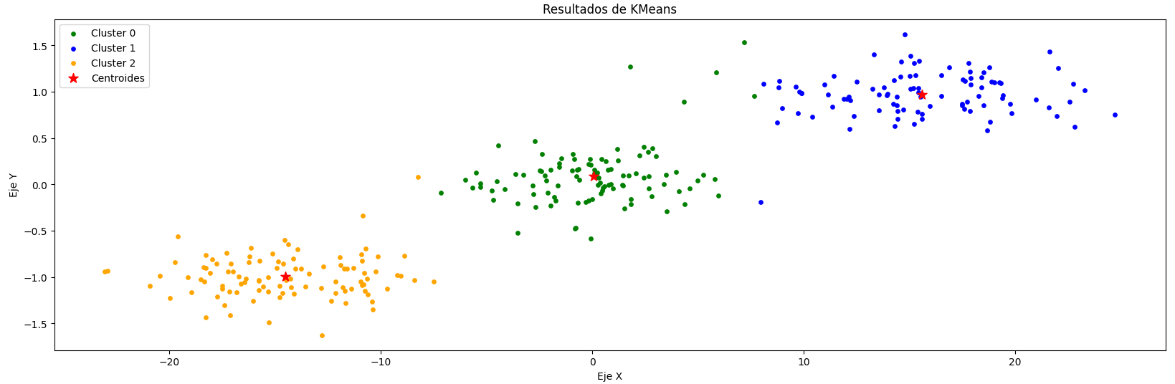
K-Means.
Escalado de los datos.
El método K-means es un algoritmo que funciona muy bien identificando estructuras globulares concentradas alrededor de un centroide. Si los datos de entrada contienen variables con valores en rangos muy diferentes, aquellas características con escalas mayores tendrán un impacto mayor en la definición de distancia.
Resultados sin re-escalar los datos de entrada

Slide 21
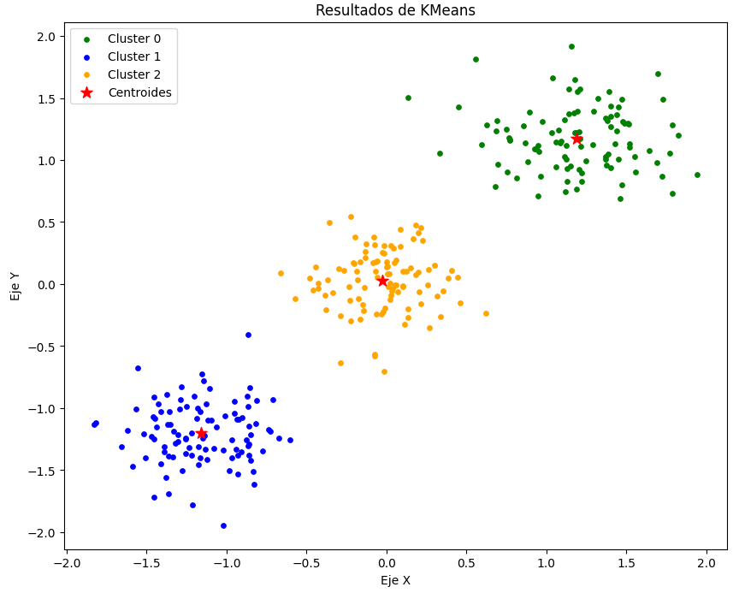
K-Means.
Escalado de los datos.
Resultados utilizando estandarización para que todas las características de los datos de entrada tengan media 0 y desviación típica 1.
from sklearn.datasets import make_blobs
from sklearn.cluster import Kmeans
from sklearn.preprocessing import StandardScaler
import seaborn as sns
…
# Escalado de los datos de entrada
X = StandardScaler().fit_transform(X)
# Aplicar KMeans
kmeans = KMeans(n_clusters=3, max_iter=50)
labels = kmeans.fit_predict(X)

Slide 22
K-Means
Algoritmo Completo de K-means.
Implementación desde Scratch.
Soluciones subóptimas.
Implementación en Sklearn.
Parámetros.
Preprocesamiento. Escalado.
Número óptimo de clústeres.
Método del codo.
Método de la silueta.
Ventajas e inconvenientes de K-Means.

Slide 23
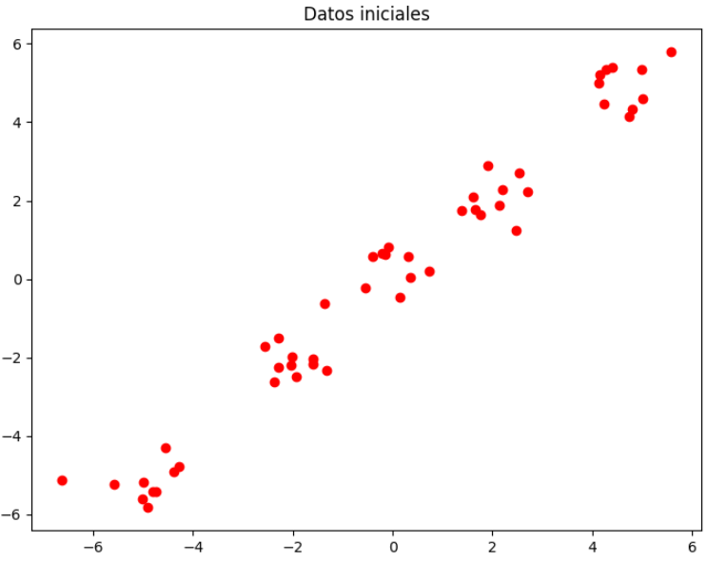
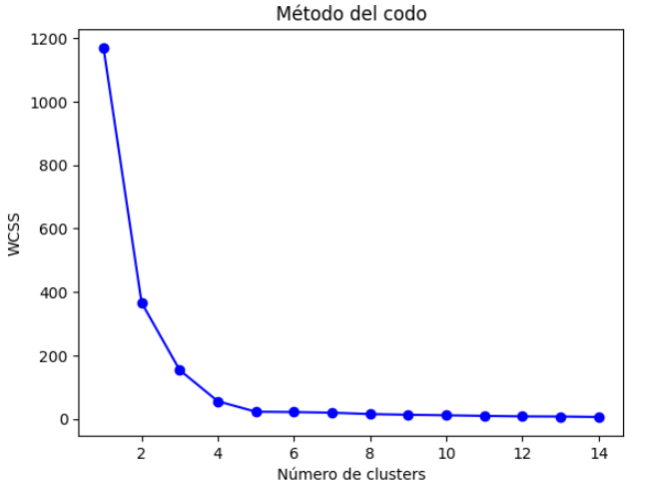
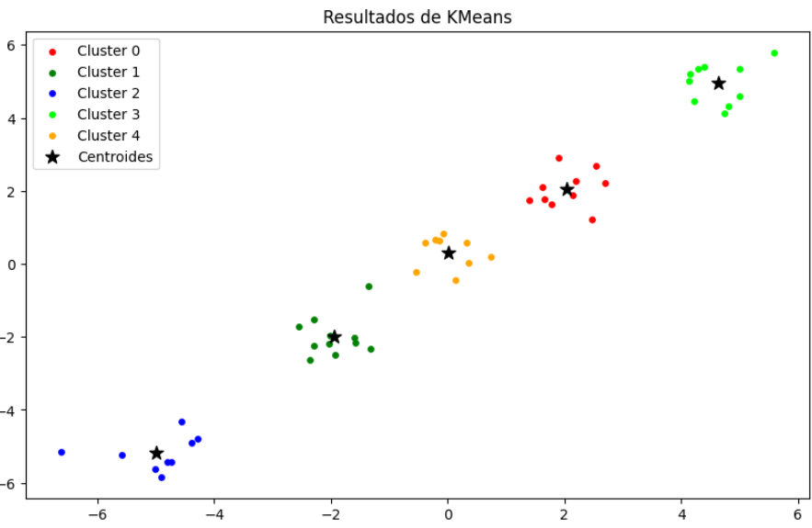

K-Means.
Número óptimo de grupos:
Método del Codo (Elbow Method): El método consiste en calcular la varianza explicada en función del número de clústeres y elegir el "codo" de la curva como el número de clústeres a utilizar.
Se calcula la distancia intra-cluster (WCSS) en cada grupo en función del número de grupos como:
Y representa la suma del cuadrado de las distancias entre cada punto de un grupo y el centroide de dicho grupo extendida a todos los grupos
$$\sum_{j=1}^{K}{\sum_{i=1}^{N}{{\left\|x^{i}−μ_{j}\right\|}^{2}}}$$
from sklearn.datasets import make_blobs
from sklearn.cluster import Kmeans
from sklearn.preprocessing import StandardScaler
import seaborn as sns
…
num_cluster = list(range(1,15))
wcss = []
for i in num_cluster:
kmeans = KMeans(n_clusters = i,
random_state = 42)
labels = kmeans.fit_predict(data) wcss.append(kmeans.inertia_)

Slide 24
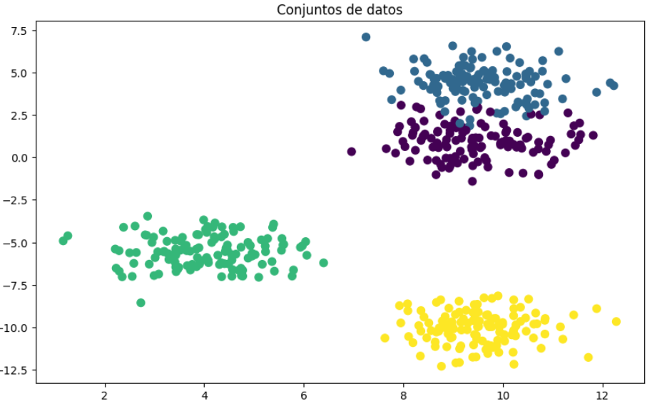

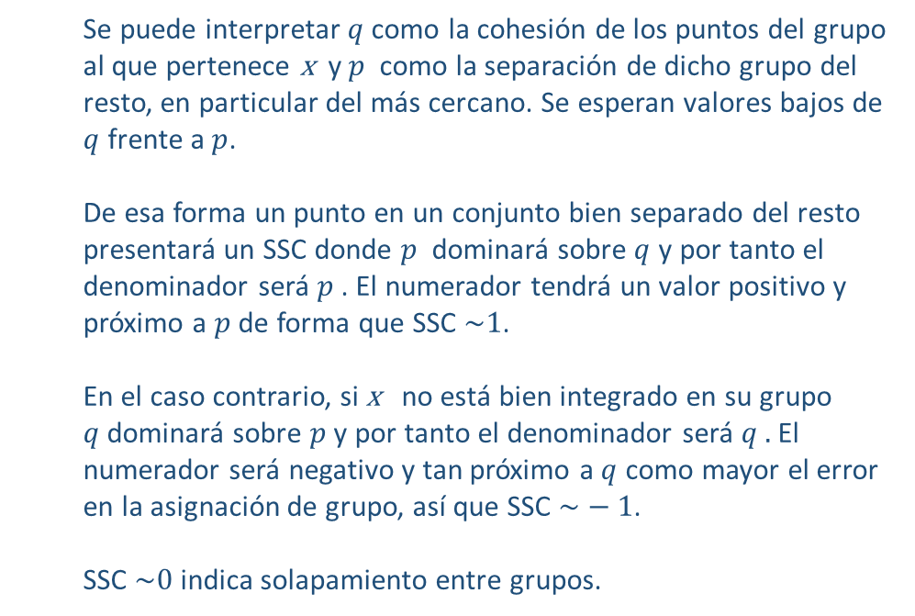
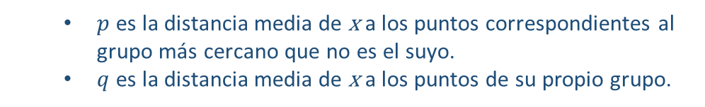
K-Means.
Número óptimo de grupos:
Método de la Silueta (Silhouette Method): Este método mide la calidad de una agrupación. Es decir, determina qué tan bien se encuentra cada objeto dentro de su grupo.
Para cada punto x se calcula su Silhouette Score:
$p$ es la distancia media de x a los puntos correspondientes al grupo más cercano que no es el suyo.
$q$ es la distancia media de x a los puntos de su propio grupo.
$$\text{SSC}\text{ =}\frac{p−q}{\max_{}{(p,q)}}$$
Se puede interpretar $q$ como la cohesión de los puntos del grupo al que pertenece x y $p$ como la separación de dicho grupo del resto, en particular del más cercano. Se esperan valores bajos de $q$ frente a $p$.
De esa forma un punto en un conjunto bien separado del resto presentará un SSC donde $p$ dominará sobre $q$ y por tanto el denominador será $p$. El numerador tendrá un valor positivo y próximo a $p$ de forma que SSC $\sim 1$.
En el caso contrario, si x no está bien integrado en su grupo $q$dominará sobre $p$ y por tanto el denominador será $q .$El numerador será negativo y tan próximo a $q$ como mayor el error en la asignación de grupo, así que SSC $\sim −1$.
SSC $\sim 0$ indica solapamiento entre grupos.

Slide 25
K-Means.
Número óptimo de grupos:
Método de la Silueta (Silhouette Method): Este método mide la calidad de una agrupación. Es decir, determina qué tan bien se encuentra cada objeto dentro de su grupo.
Para cada punto x se calcula su Silhouette Score:
$p$ es la distancia media de x a los puntos correspondientes al grupo más cercano que no es el suyo.
$q$ es la distancia media de x a los puntos de su propio grupo.
$$\text{SSC}\text{ =}\frac{p−q}{\max_{}{(p,q)}}$$
from sklearn.cluster import Kmeans
from sklearn.metrics import silhouette_samples, silhouette_score
…
num_cluster = list(range(1,15))
wcss = []
for i in num_cluster:
kmeans = KMeans(n_clusters = i,
random_state = 42)
labels = kmeans.fit_predict(data)
silhouette_avg = silhouette_score(X, cluster_labels)
For n_clusters = 2 The average silhouette_score is : 0.6768373972275579
For n_clusters = 3 The average silhouette_score is : 0.7417215720827383
For n_clusters = 4 The average silhouette_score is : 0.6463589049792018
For n_clusters = 5 The average silhouette_score is : 0.5747041706492425
For n_clusters = 6 The average silhouette_score is : 0.4572936810133809

Slide 26
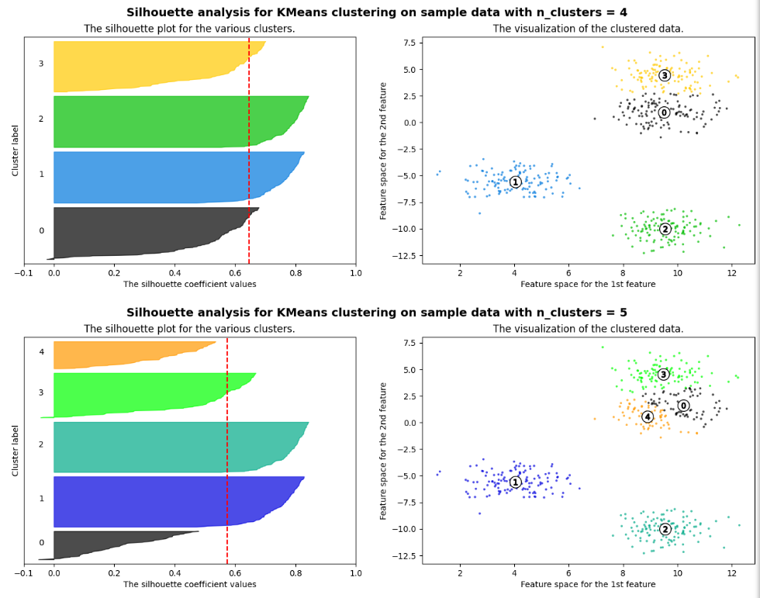
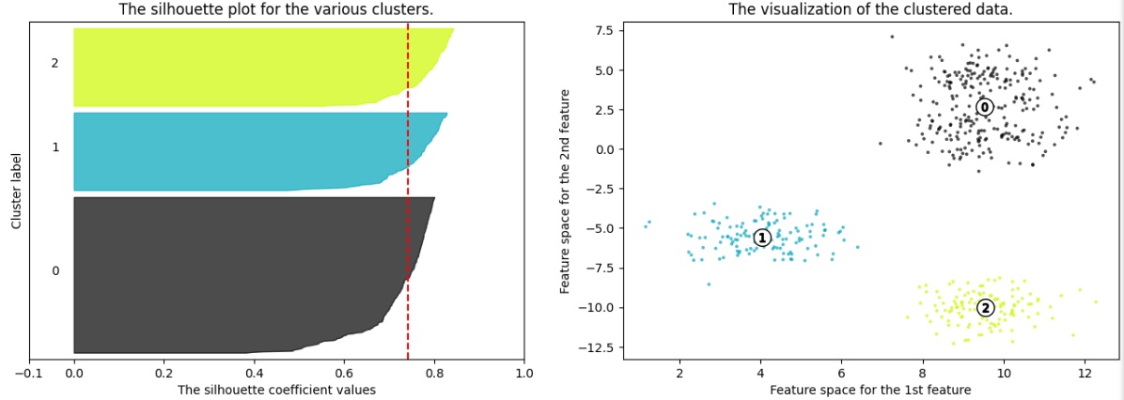

K-Means.
Número óptimo de grupos:
Método de la Silueta (Silhouette Method):
from sklearn.cluster import Kmeans
from sklearn.metrics import silhouette_samples, silhouette_score
…
num_cluster = list(range(1,15))
wcss = []
for i in num_cluster:
kmeans = KMeans(n_clusters = i,random_state = 42)
labels = kmeans.fit_predict(data)
silhouette_avg = silhouette_score(X, cluster_labels)
sample_silhouette_values = silhouette_samples(X, cluster_labels)
Valores ordenados de SSC para cada punto dentro de cada cluster.
$$\text{SSC}\text{ =}\frac{p−q}{\max_{}{(p,q)}}$$

Slide 27
K-Means
Algoritmo Completo de K-means.
Implementación desde Scratch.
Soluciones subóptimas.
Implementación en Sklearn.
Parámetros.
Preprocesamiento. Escalado.
Número óptimo de clústeres.
Método del codo.
Método de la silueta.
Ventajas e inconvenientes de K-Means.

Slide 28
K-Means.
Ventajas e inconvenientes del K-Means:
Sencillo de implementar.
Eficiente computacionalmente.
Fácil de interpretar y visualizar los resultados.
Adecuado para conjuntos de datos con un gran número de muestras.
No funciona bien si los grupos no son globulares.
Es sensible a la presencia de diferentes escalas en las dimensiones.
Resulta complicado incluir variables categóricas en el análisis.
Es sensible a la presencia de datos anómalos.
Los resultados son dependientes de la inicialización de los centroides.
Requiere “conocer” K, el número de grupos antes de hacer el agrupamiento.
Aunque funciona bien con un gran volumen de datos, no es eficiente ante un gran número de dimensiones.
Precisa que los conjuntos estén separados linealmente.

Slide 29
K-Means.
https://scikit-learn.org/stable/modules/clustering.html#k-means
https://towardsdatascience.com/a-practical-guide-on-k-means-clustering-ca3bef3c853d
https://www.kaggle.com/code/marcinrutecki/clustering-methods-comprehensive-study
https://www.kaggle.com/datasets/joonasyoon/clustering-exercises
https://www.kaggle.com/code/andyxie/k-means-clustering-implementation-in-python
https://github.com/AssemblyAI-Examples/Machine-Learning-From-Scratch/tree/main/10%20KMeans
https://scikit-learn.org/stable/auto_examples/cluster/plot_kmeans_digits.html
https://www.unioviedo.es/compnum/laboratorios_py/kmeans/kmeans https://www.kaggle.com/code/marcinrutecki/clustering-methods-comprehensive-study
https://www.kaggle.com/k-means-clustering-implementation-in-python

